Slide 1
HealthMonitor HackTues11
Изготвено от отбор „Браво бе“
Мартин Стойчев, Явор Коцев, Даниел Цвятков, Тома Тетимов, Боян Райков

Slide 2

План за презентиране
01
02
03
04
05
Какво е „HealthMonitor”?
Характеристики и функционалност
Използвани технологии
Бъдещо развитие и технологии
Нека разгледаме HealthMonitor

Slide 3
01
Какво е HealthMonitor?

Slide 4




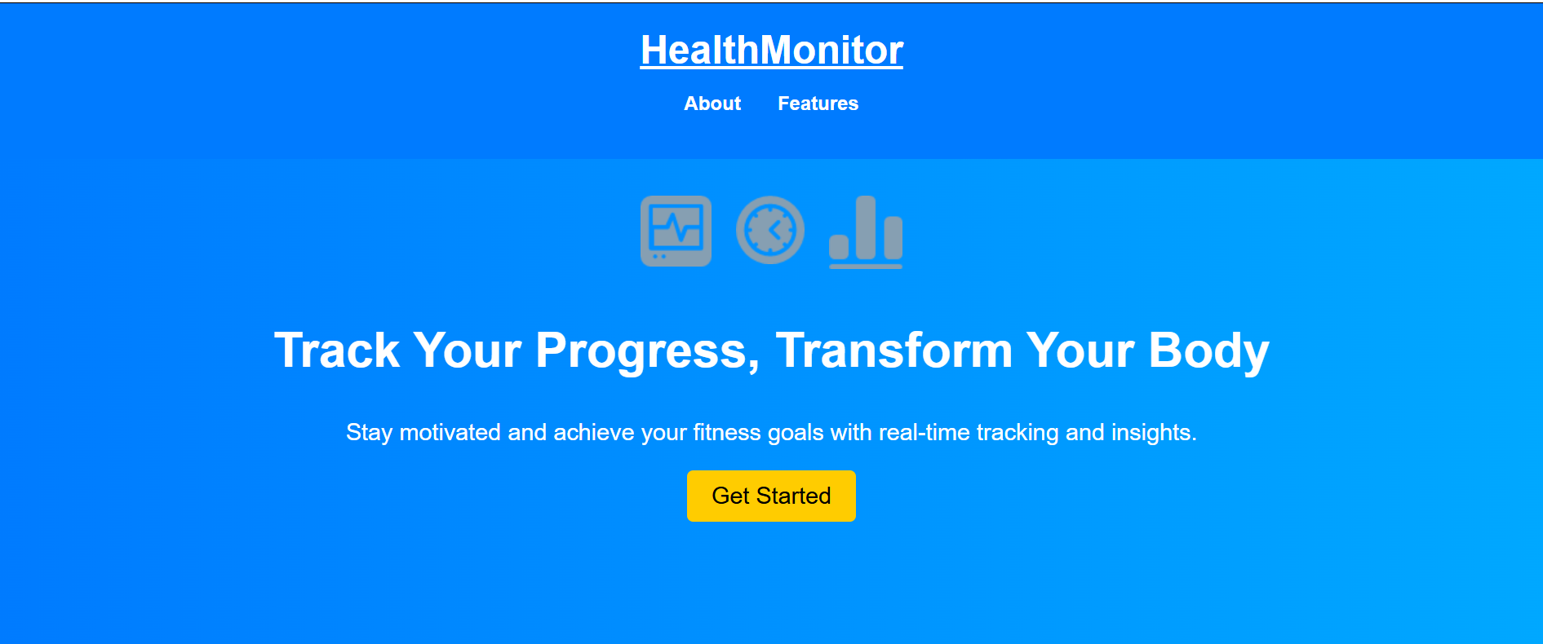
Какво е HealthMonitor?
Сайта ни позволява лесно да следите и анализирате физическите си измервания и напредък, мотивирайки ви да постигате здравословни цели чрез персонализирани графики и специални технологии.
Двете основни теми на проекта
Здраве и благосъстояние на потребителя
Специфични функции на сайта за следене на калории, макронутриенти, физическа активност и сън

Slide 5
02
Характеристики и функционалност

Slide 6



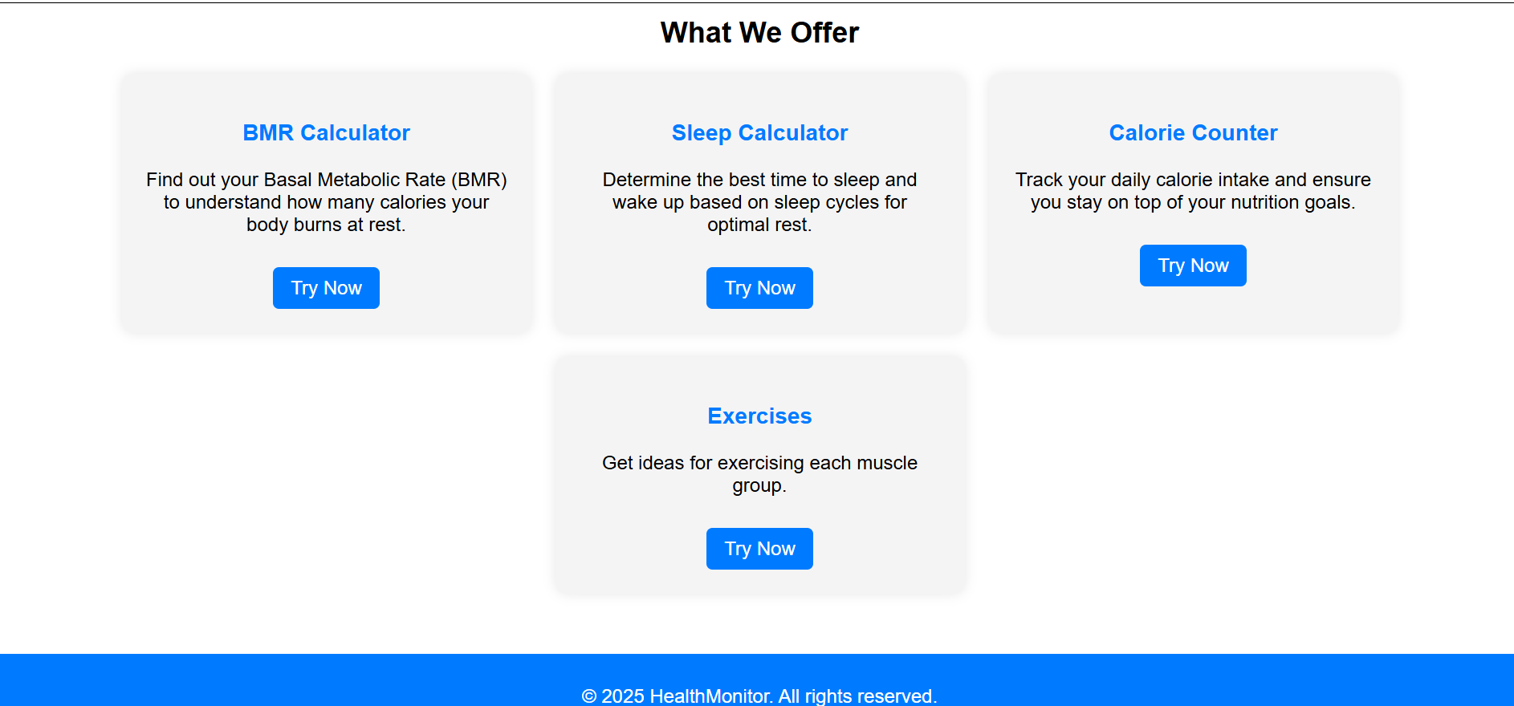
Характеристики и функционалност
Каква е целта на сайта? Фитнес и здравен асистент чрез който бързо и лестно да подобриш твоето физическо състяние.
А как точно ще се случи това?
Бързо и лестни пресмятане на калории
Подобрение на качеството на съня
Създаване на персонализирани тренировки и планове

Slide 7
03
Използване и технологии

Slide 8

Използвани технологии
88%
5%
5%
HTML
JavaScript
CSS
Използван за сметки и някои анимации
Основната част от кода даваща цялостната структура на сайта
Използван малко за дооформяне на дизайна

Slide 9
04
Бъдещо развитие

Slide 10

Бъдещо развитие
Добавяне на база дании
Развитие в посока приложение
Запазване на имейл и парола
Възможност за персонализиран акаунт и по-добре следене на развитието
Свързване на устройство
Получаване на повече данни и статистики
Известия
Тренировки и график
Подсещане за движение, хранене и пиене
Известия за започване на тренировка и лягане
Персонализация на тренировки и графици за всеки потребител
Възможност за въвеждане на лличен график от потребителя

Slide 11

Нека разгледаме HealthMonitor
Линк към сайта -> http://127.0.0.1:5500/HealthMonitor/frontpage.html

Slide 12
Благодарим за вниманието

